Slide 1

اسم المقرر
مبادئ الرياضيات
DL-0606-101
استاذ المقرر
د/ نبيل مصطفى منصور
جامعة الملك فيصل
عمادة التعلم الإلكتروني والتعليم عن بعد
كلية إدارة الأعمال
1
جميع الحقوق محفوظة لجامعة الملك فيصل ©
All Rights Reserved for KFU ©

Slide 2
المحاضرة (11)
مبادئ الرياضيات 1 المحاضرة 11
التفاضل وتطبيقاته التجارية

Slide 3
مقدمة :-
يهتم حساب التفاضل بالتحليل الرياضي لمعدل التغير.
يهتم حساب التفاضل بحساب معدل التغير في متغير ما بالنسبة لمتغير آخر.
معدل التغير بين أي ظاهرتين (متغيرين) مثلا:
إذا كان الربح مثلا يتغير بتغير كمية الإنتاج والطلب على سلعة ما يمكن أن يتغير بتغير السعر فقد يكون من المهم أن يحسب معدل التغير للربح بالنسبة لكمية الإنتاج أو معدل تغير الكمية المطلوبة بالنسبة لسعر.

Slide 4
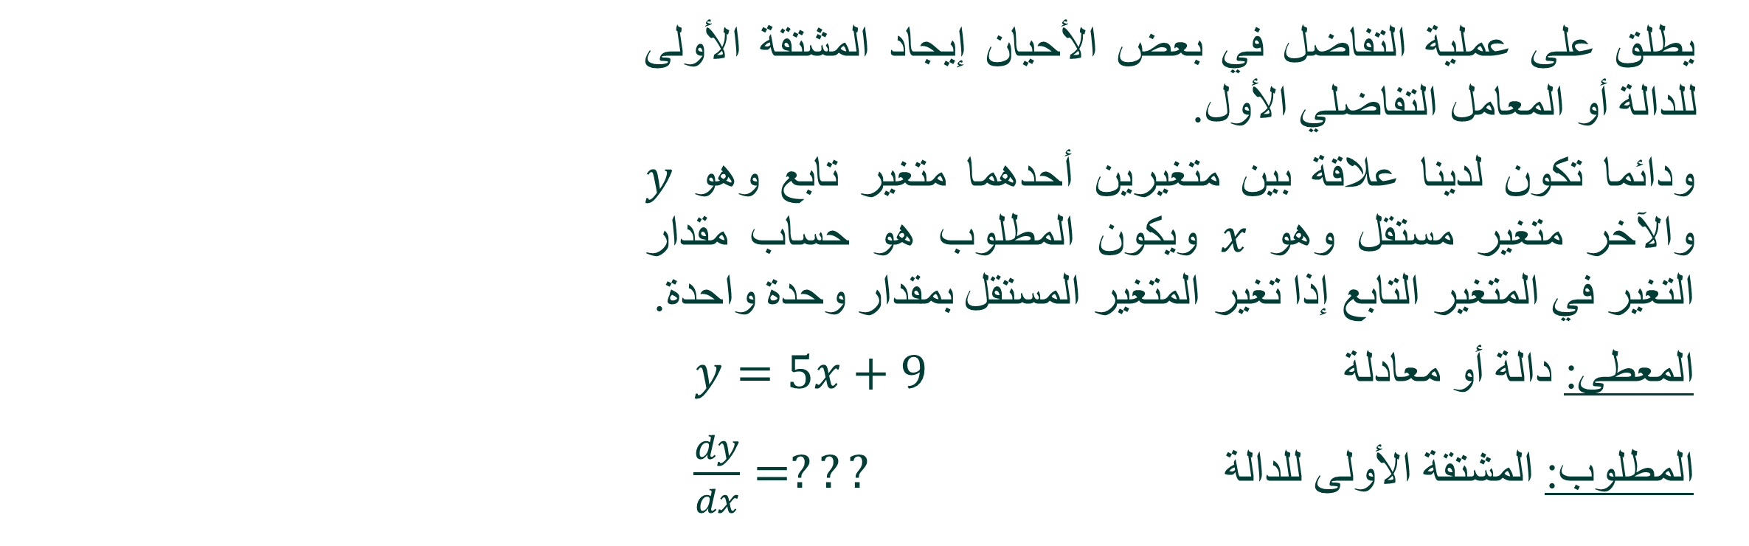
قواعد التفاضل :-
يطلق على عملية التفاضل في بعض الأحيان إيجاد المشتقة الأولى للدالة أو المعامل التفاضلي الأول.
ودائما تكون لدينا علاقة بين متغيرين أحدهما متغير تابع وهو $y$ والآخر متغير مستقل وهو $x$ ويكون المطلوب هو حساب مقدار التغير في المتغير التابع إذا تغير المتغير المستقل بمقدار وحدة واحدة.
المعطى: دالة أو معادلة $y=5x+9$
المطلوب: المشتقة الأولى للدالة $\frac{dy}{dx}=???$

Slide 5
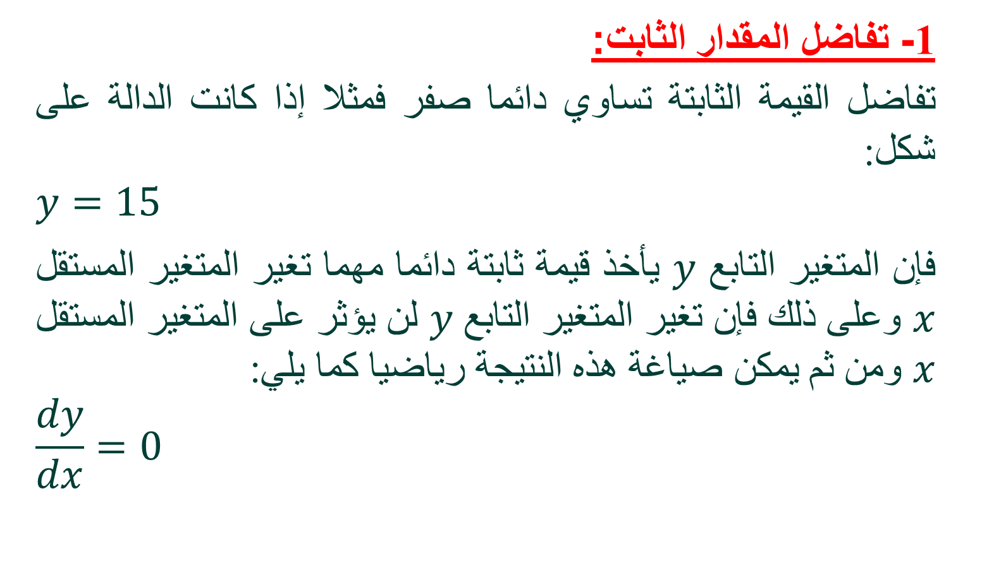
قواعد التفاضل :-
1- تفاضل المقدار الثابت:
تفاضل القيمة الثابتة تساوي دائما صفر فمثلا إذا كانت الدالة على شكل:
$$y=15$$
فإن المتغير التابع $y$ يأخذ قيمة ثابتة دائما مهما تغير المتغير المستقل $x$ وعلى ذلك فإن تغير المتغير التابع $y$ لن يؤثر على المتغير المستقل $x$ ومن ثم يمكن صياغة هذه النتيجة رياضيا كما يلي:
$$\frac{dy}{dx}=0$$

Slide 6
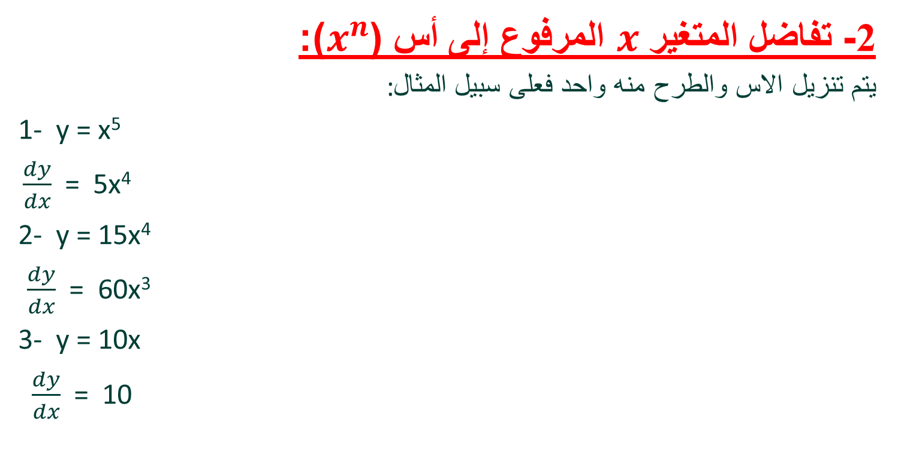
قواعد التفاضل :-
2- تفاضل المتغير $x$ المرفوع إلى أس ($x^{n}$):
:يتم تنزيل الاس والطرح منه واحد فعلى سبيل المثال
1- y = x⁵
$\frac{dy}{dx}$ = 5x⁴
2- y = 15x⁴
$\frac{dy}{dx}$ = 60x³
3- y = 10x
$\frac{dy}{dx}$ = 10

Slide 7
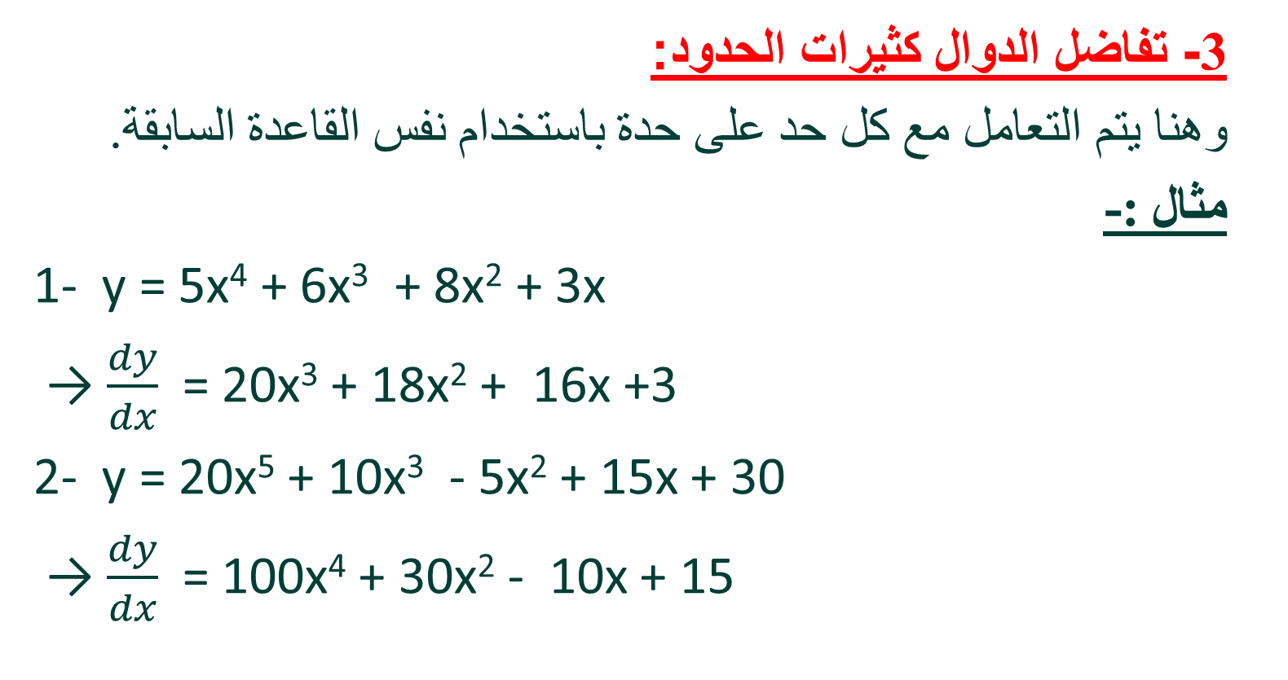
قواعد التفاضل :-
3- تفاضل الدوال كثيرات الحدود:
وهنا يتم التعامل مع كل حد على حدة باستخدام نفس القاعدة السابقة.
مثال :-
1- y = 5x⁴ + 6x³ + 8x² + 3x
→ $\frac{dy}{dx}$= 20x³ + 18x² + 16x +3
2- y = 20x⁵ + 10x³ - 5x² + 15x + 30
→ $\frac{dy}{dx}$= 100x⁴ + 30x² - 10x + 15

Slide 8
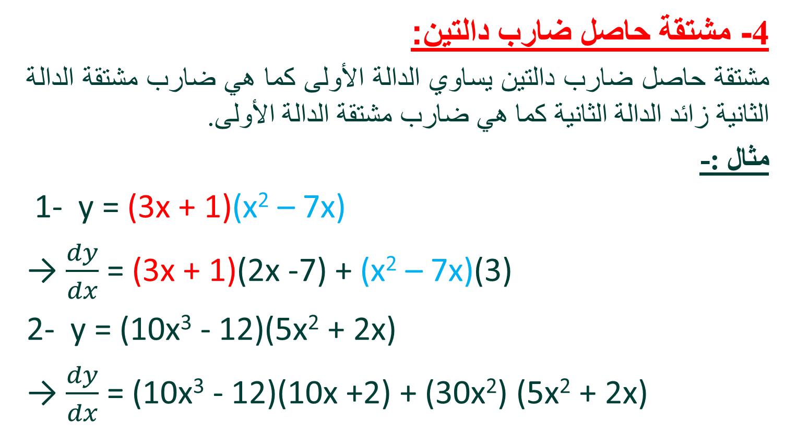
قواعد التفاضل :-
4- مشتقة حاصل ضارب دالتين:
مشتقة حاصل ضارب دالتين يساوي الدالة الأولى كما هي ضارب مشتقة الدالة الثانية زائد الدالة الثانية كما هي ضارب مشتقة الدالة الأولى.
مثال :-
1- y = (3x + 1)(x² – 7x)
→ $\frac{dy}{dx}$ = (3x + 1)(2x -7) + (x² – 7x)(3)
2- y = (10x³ - 12)(5x² + 2x)
→ $\frac{dy}{dx}$ = (10x³ - 12)(10x +2) + (30x²) (5x² + 2x)

Slide 9
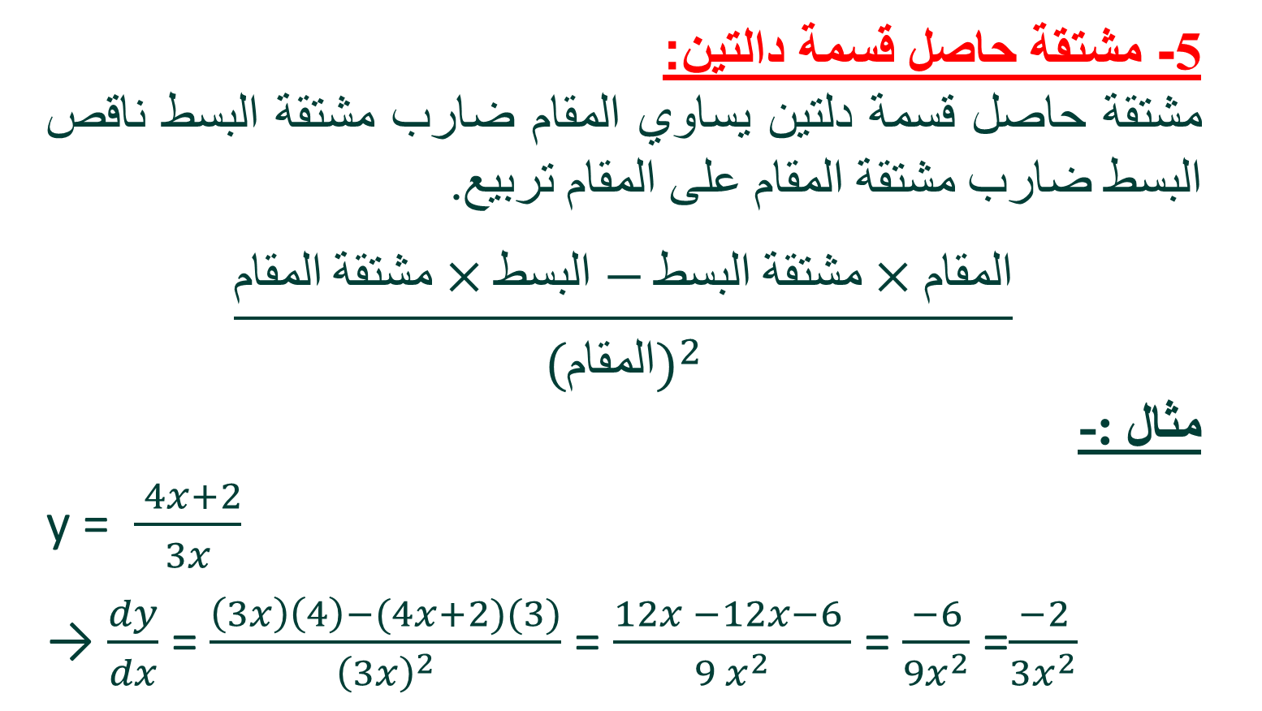
قواعد التفاضل :-
5- مشتقة حاصل قسمة دالتين:
مشتقة حاصل قسمة دلتين يساوي المقام ضارب مشتقة البسط ناقص البسط ضارب مشتقة المقام على المقام تربيع.
$$\frac{المقام مشتقة×البسط−البسط مشتقة×المقام}{{(المقام)}^{2}}$$
مثال : -
y = $\frac{ 4x+2}{3x}$
→ $\frac{dy}{dx}$ = $\frac{\left(3x\right)\left(4\right)−(4x+2)(3)}{{\left(3x\right)}^{2}}$ = $\frac{12x −12x−6 }{9 x^{2}}$ = $\frac{−6}{9x^{2}}$ =$\frac{−2}{3x^{2}}$

Slide 10
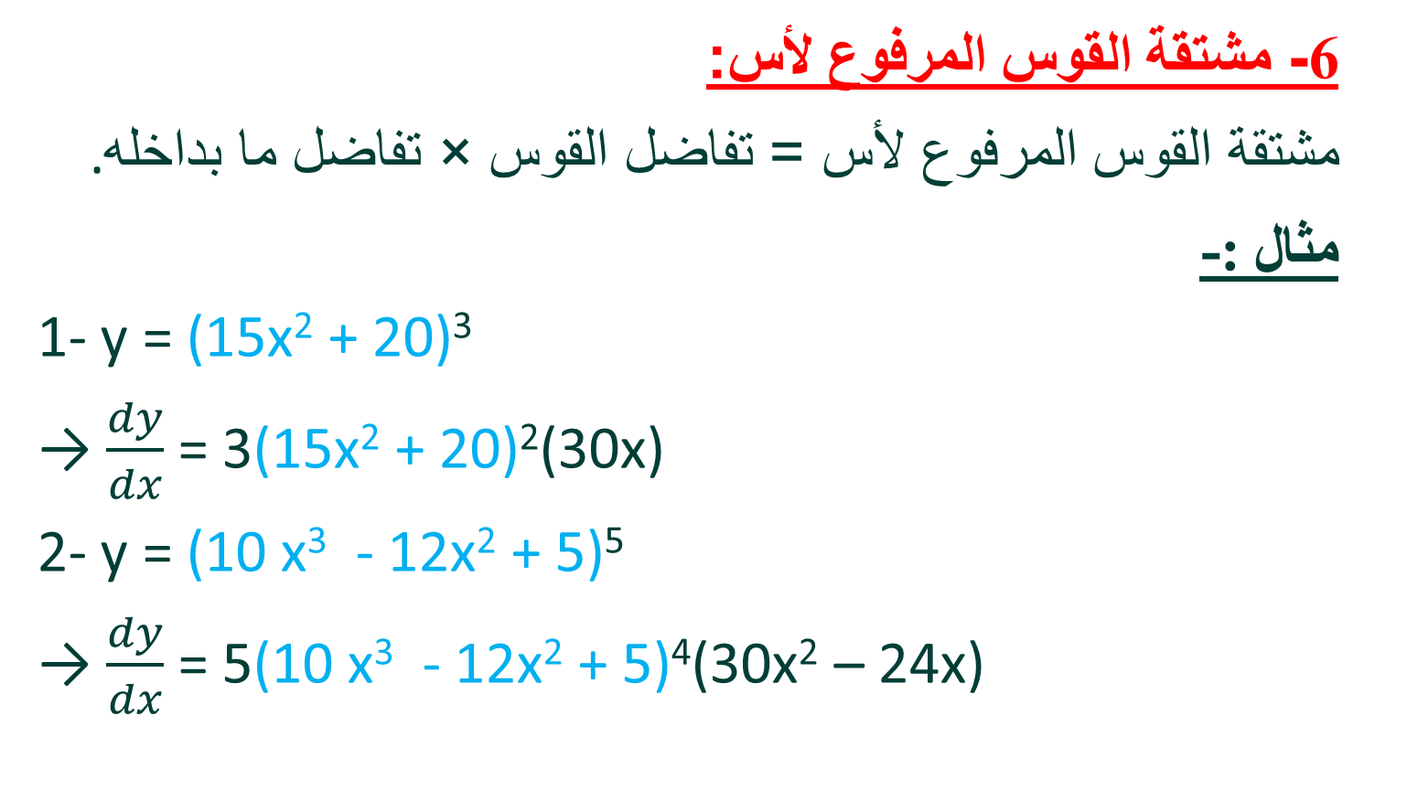
قواعد التفاضل :-
6- مشتقة القوس المرفوع لأس:
مشتقة القوس المرفوع لأس = تفاضل القوس × تفاضل ما بداخله.
مثال : -
1- y = (15x² + 20)³
→ $\frac{dy}{dx}$ = 3(15x² + 20)²(30x)
2- y = (10 x³ - 12x² + 5)⁵
→ $\frac{dy}{dx}$ = 5(10 x³ - 12x² + 5)⁴(30x² – 24x)

Slide 11
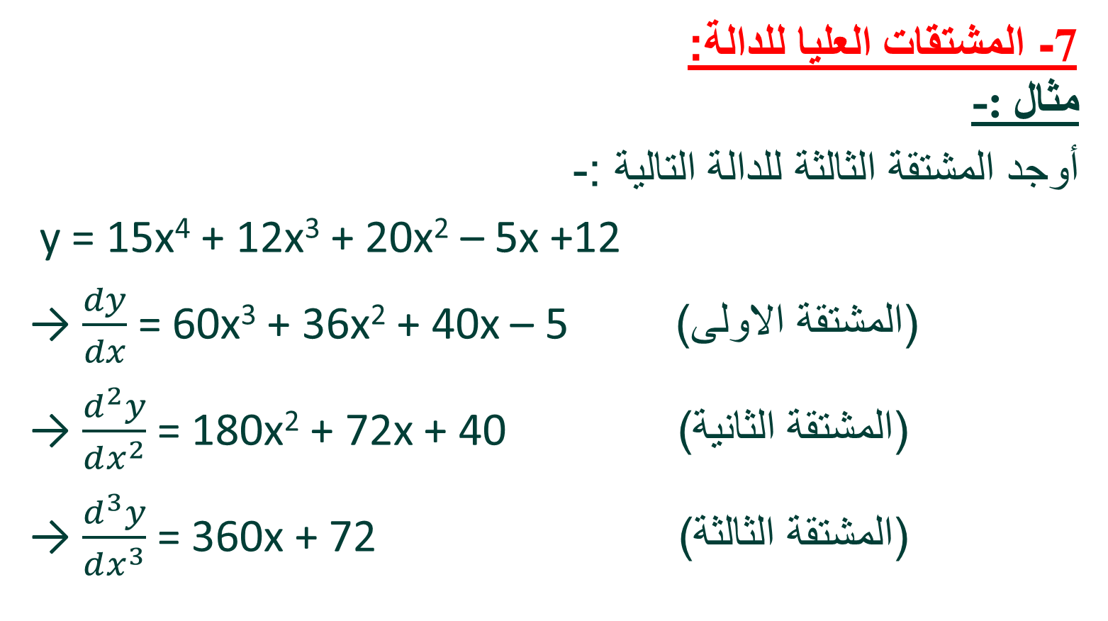
قواعد التفاضل :-
7- المشتقات العليا للدالة:
مثال : -
أوجد المشتقة الثالثة للدالة التالية :-
y = 15x⁴ + 12x³ + 20x² – 5x +12
→ $\frac{dy}{dx}$ = 60x³ + 36x² + 40x – 5 (المشتقة الاولى)
→ $\frac{d^{2}y}{dx^{2}}$ = 180x² + 72x + 40 (المشتقة الثانية)
→ $\frac{d^{3}y}{dx^{3}}$ = 360x + 72 (المشتقة الثالثة)

Slide 12
التطبيقات الاقتصادية والإدارية للتفاضل :-
1 – المرونة
2 – النهايات العظمى والصغرى
3 – الاستهلاك والادخار
4 – الربح الحدي

Slide 13
مرونة الطلب :-
أ- تعريف مرونة الطلب السعرية:
تعرف مرونة الطلب السعرية على أنها مدى استجابة التغيرات في الكمية المطلوبة من سلعة أو خدمة للتغيرات في السعر.
ب- تعريف مرونة الطلب الدخلية:
تعرف مرونة الطلب الدخلية على أنها مدى استجابة التغيرات في الكمية المطلوبة من سلعة أو خدمة للتغيرات في الدخل.

Slide 14
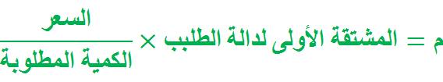
مرونة الطلب :-
ج - قيس مرونة الطلب:
مرونة الطلب باستخدام التفاضل هي:
ملاحظة:
المشتقة الأولى لدالة الطلب = معدل تغير الكمية المطلوبة بالنسبة للسعر

Slide 15
مرونة الطلب :-
د- حالات المرونة السعرية (م):
- القيمة المطلقة للمرونة = صفر (طلب عديم المرونة).
- القيمة المطلقة للمرونة > واحد (طلب قليل المرونة أو غير مرن).
- القيمة المطلقة للمرونة = واحد (طلب متكافئ المرونة).
- القيمة المطلقة للمرونة < واحد (طلب مرن).
- القيمة المطلقة للمرونة = ما لا نهاية (طلب لا نهائي المرونة).

Slide 16
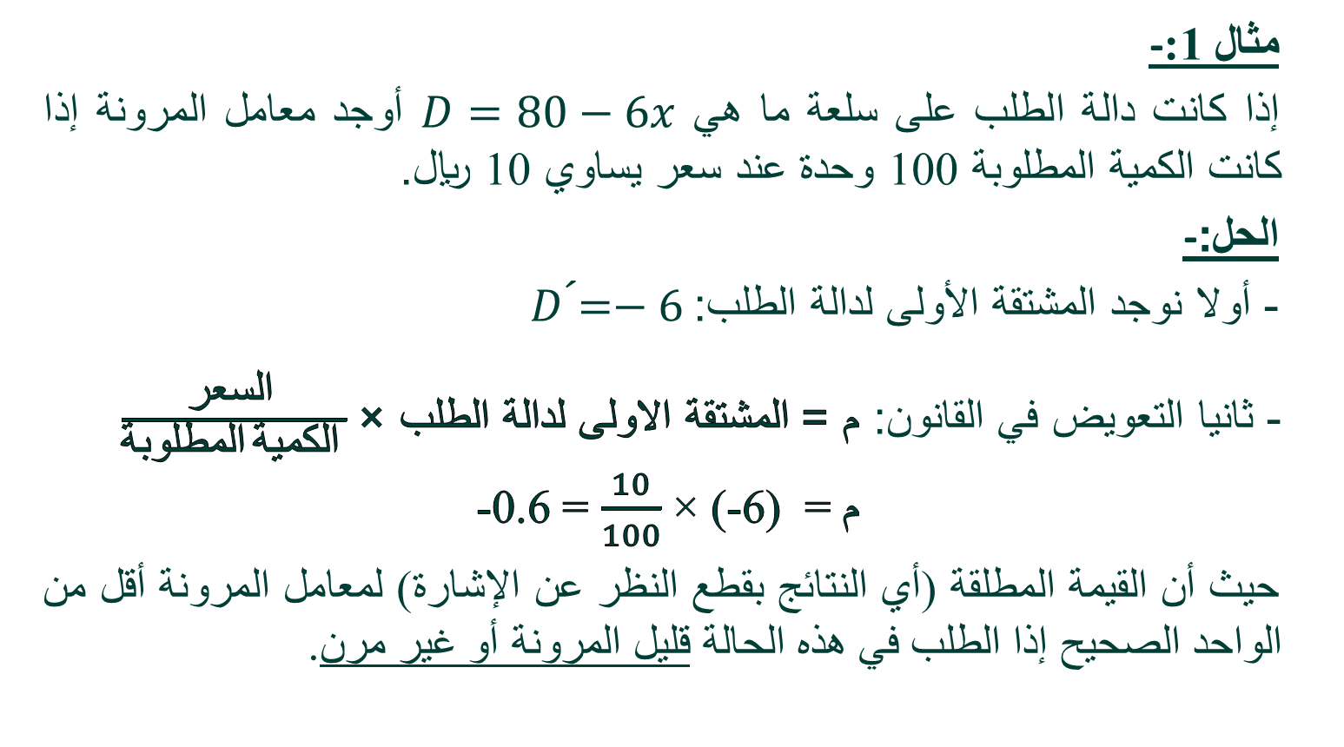
مرونة الطلب :-
مثال 1:-
إذا كانت دالة الطلب على سلعة ما هي $D=80−6x$أوجد معامل المرونة إذا كانت الكمية المطلوبة 100 وحدة عند سعر يساوي 10 ريال.
الحل:-
- أولا نوجد المشتقة الأولى لدالة الطلب: $\acute{D=}−6$
- ثانيا التعويض في القانون: م = المشتقة الاولى لدالة الطلب × $\frac{السعر }{المطلوبة الكمية }$
م = (-6) × $\frac{10}{100}$ = -0.6
حيث أن القيمة المطلقة (أي النتائج بقطع النظر عن الإشارة) لمعامل المرونة أقل من الواحد الصحيح إذا الطلب في هذه الحالة قليل المرونة أو غير مرن.

Slide 17
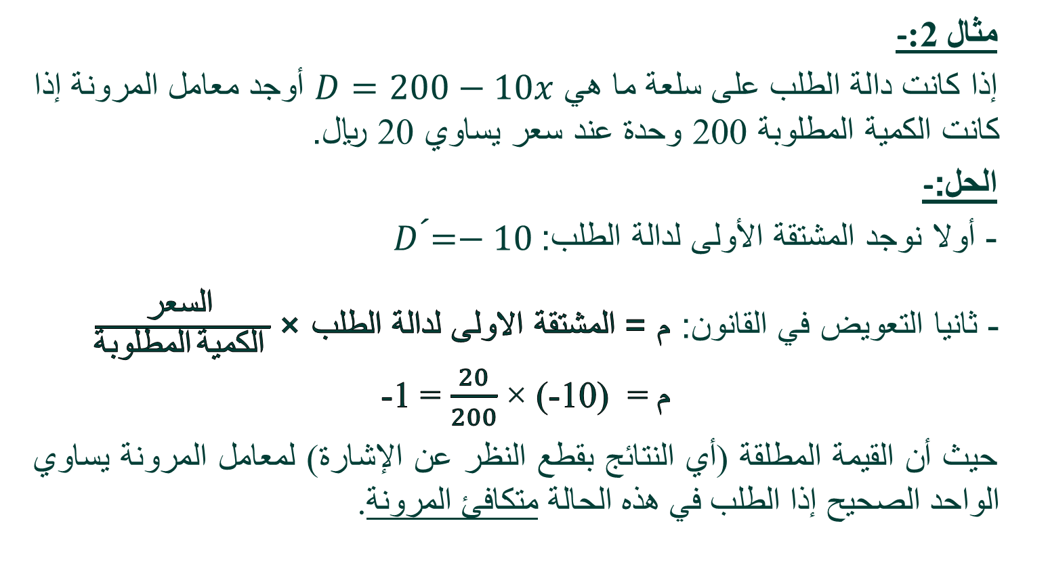
مرونة الطلب :-
مثال 2:-
إذا كانت دالة الطلب على سلعة ما هي $D=200−10x$أوجد معامل المرونة إذا كانت الكمية المطلوبة 200 وحدة عند سعر يساوي 20 ريال.
الحل:-
- أولا نوجد المشتقة الأولى لدالة الطلب: $\acute{D=}−10$
- ثانيا التعويض في القانون: م = المشتقة الاولى لدالة الطلب × $\frac{السعر }{المطلوبة الكمية }$
م = (-10) × $\frac{20}{200}$ = -1
حيث أن القيمة المطلقة (أي النتائج بقطع النظر عن الإشارة) لمعامل المرونة يساوي الواحد الصحيح إذا الطلب في هذه الحالة متكافئ المرونة.

Slide 18
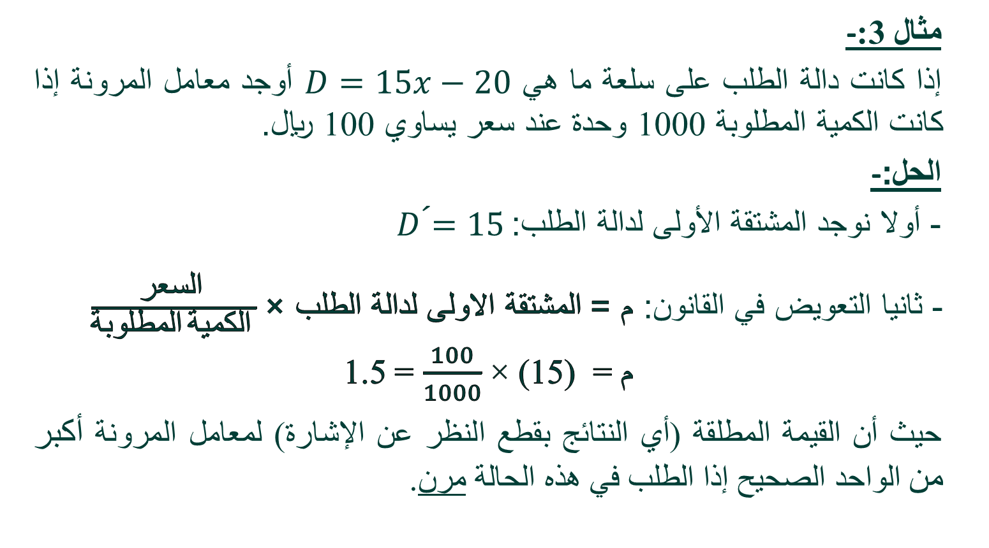
مرونة الطلب :-
مثال 3:-
إذا كانت دالة الطلب على سلعة ما هي $D=15x−20$أوجد معامل المرونة إذا كانت الكمية المطلوبة 1000 وحدة عند سعر يساوي 100 ريال.
الحل:-
- أولا نوجد المشتقة الأولى لدالة الطلب: $\acute{D=}15$
- ثانيا التعويض في القانون: م = المشتقة الاولى لدالة الطلب × $\frac{السعر }{المطلوبة الكمية }$
م = (15) × $\frac{100}{1000}$ = 1.5
حيث أن القيمة المطلقة (أي النتائج بقطع النظر عن الإشارة) لمعامل المرونة أكبر من الواحد الصحيح إذا الطلب في هذه الحالة مرن.

Slide 19
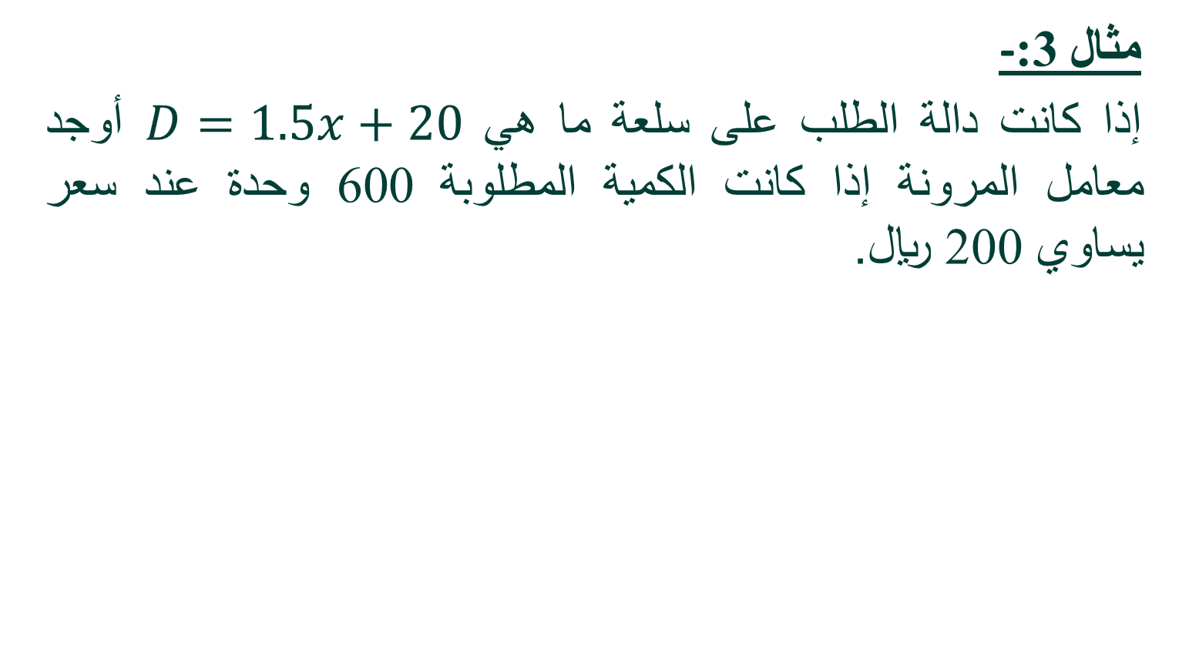
تمرين واجب :-
مثال 3:-
إذا كانت دالة الطلب على سلعة ما هي $D=1.5x+20$أوجد معامل المرونة إذا كانت الكمية المطلوبة 600 وحدة عند سعر يساوي 200 ريال.

Slide 20
النهايات العظمى والصغرى :-
خطوات إيجاد النهايات العظمى والصغرى:
1- يتم إيجاد المشتقة الأولى للدالة.
2- يتم إيجاد المشتقة الثانية.
3- تحديد نوع النهاية (عظمى – صغرى).
← إذا كانت إشارة المشتقة الثانية سالبة فهذا يدل على وجود نهاية عظمى.
← إذا كانت إشارة المشتقة الثانية موجبة فهذا يدل على وجود نهاية صغرى.

Slide 21
النهايات العظمى والصغرى :-
مثال 1:-
إذا كانت دالة الربح الكلي تأخذ الشكل
P= -0.4x² + 300x -2000
حدد إذا ما كانت هذه الدالة تمثل نهاية كبرى أو صغرى ؟
الحل:-
- المشتقة الأولى للدالة:
P/ = -0.8x + 300
- المشتقة الثانية للدالة:
P// = -0.8
← نجد أن المشتقة الثانية للدالة سالبة وبالتالي فهي تحقق نهاية عظمى.

Slide 22
النهايات العظمى والصغرى :-
مثال 2:-
إذا كانت دالة الربح الكلي تأخذ الشكل
P= 500-0.2x +0.1x²
حدد إذا ما كانت هذه الدالة تمثل نهاية كبرى أو صغرى ؟
الحل:-
- المشتقة الأولى للدالة:
P/ = -0.2 + 0.2x
- المشتقة الثانية للدالة:
P// = 0.2
← نجد أن المشتقة الثانية للدالة موجبة إذاً فهي تحقق نهاية صغرى.

Slide 23

بحمد الله
جميع الحقوق محفوظة لجامعة الملك فيصل ©
All Rights Reserved for KFU ©

